Slide 1
麥當勞網站Redesign
104590034 邱崇瑋
106820030 沈柏均
106590041周皇辰

Slide 2
專案介紹

Slide 3
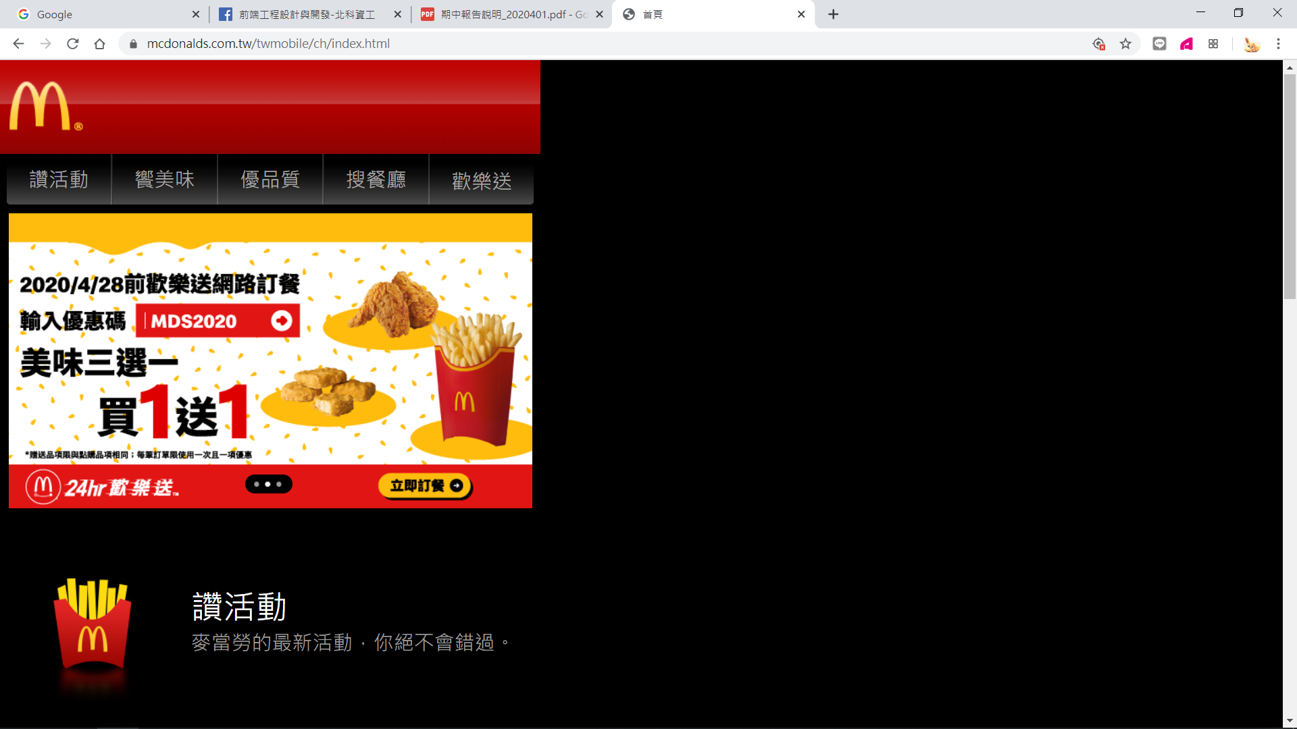
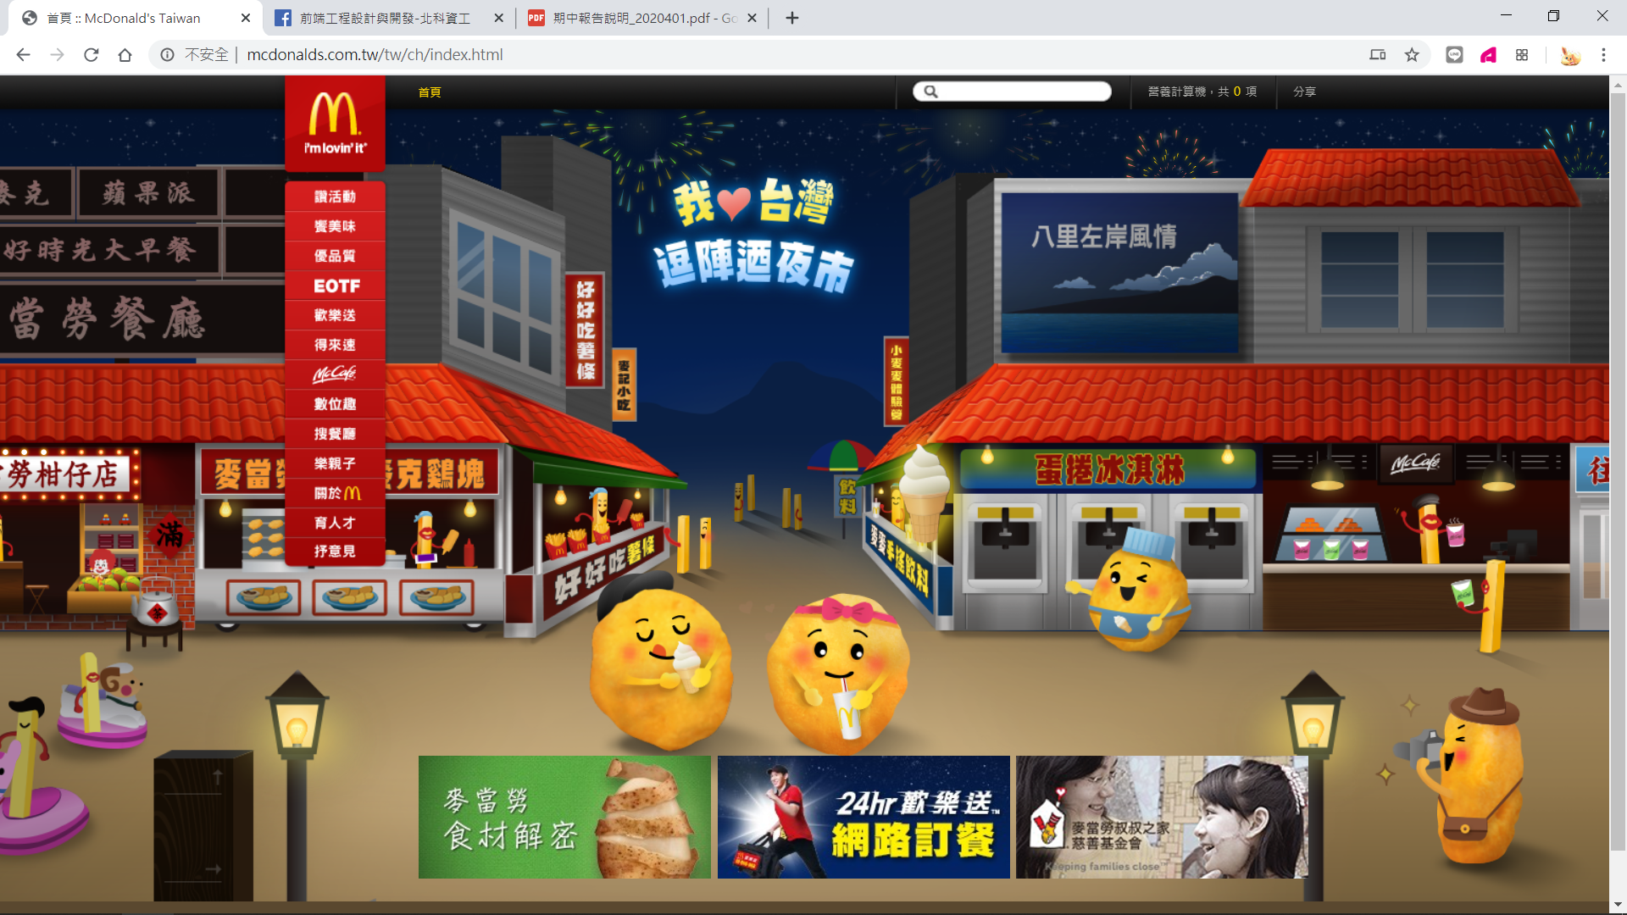
出發點 -> 現有網站入口混亂
目前麥當勞頁面有一般頁面和行動裝置頁面，但不會根據使用者的裝置切換入口
且多個麥當勞網頁可以進入，無法分清網頁的資訊真假

Slide 4
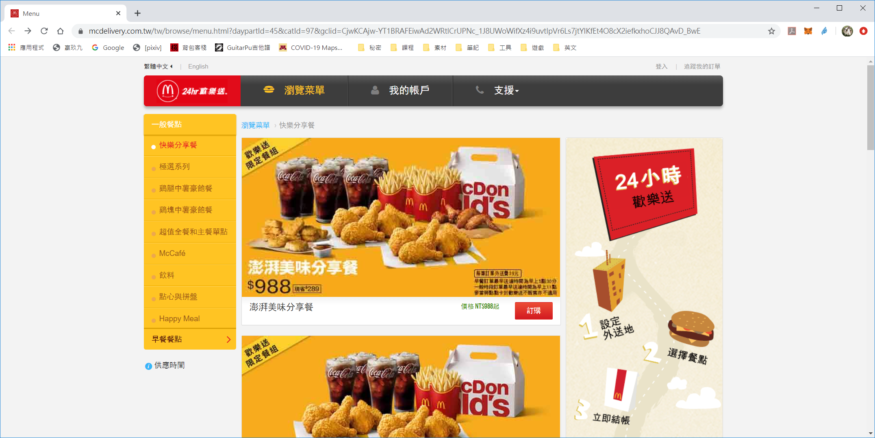
設計樣式不一致
24hr歡樂送與首頁網頁框架及設計樣式不一致，導致使用者無法理解

Slide 5
目標
網頁RWD化
整理網頁資訊並修改框架
整合24H歡樂送及多個麥當勞相關頁面

Slide 6
目標對象

Slide 7

目標對象
懶得出門的宅宅
職業:學生/上班族
個人特質:沉迷電玩、懶得動
愛宅在家，不愛出門

Slide 8
使用情境

Slide 9

使用情境
1.半夜肚子餓想吃消夜，附近都沒餐廳可開，也懶得出門，就可打開得來速網頁訂餐
2.天氣太熱太冷懶得出門，打開得來速輕鬆訂餐
3.電動宅不想出門，打遊戲打到一半無法離開卻肚子餓

Slide 10
sitemap

Slide 12
wireframe

Slide 13
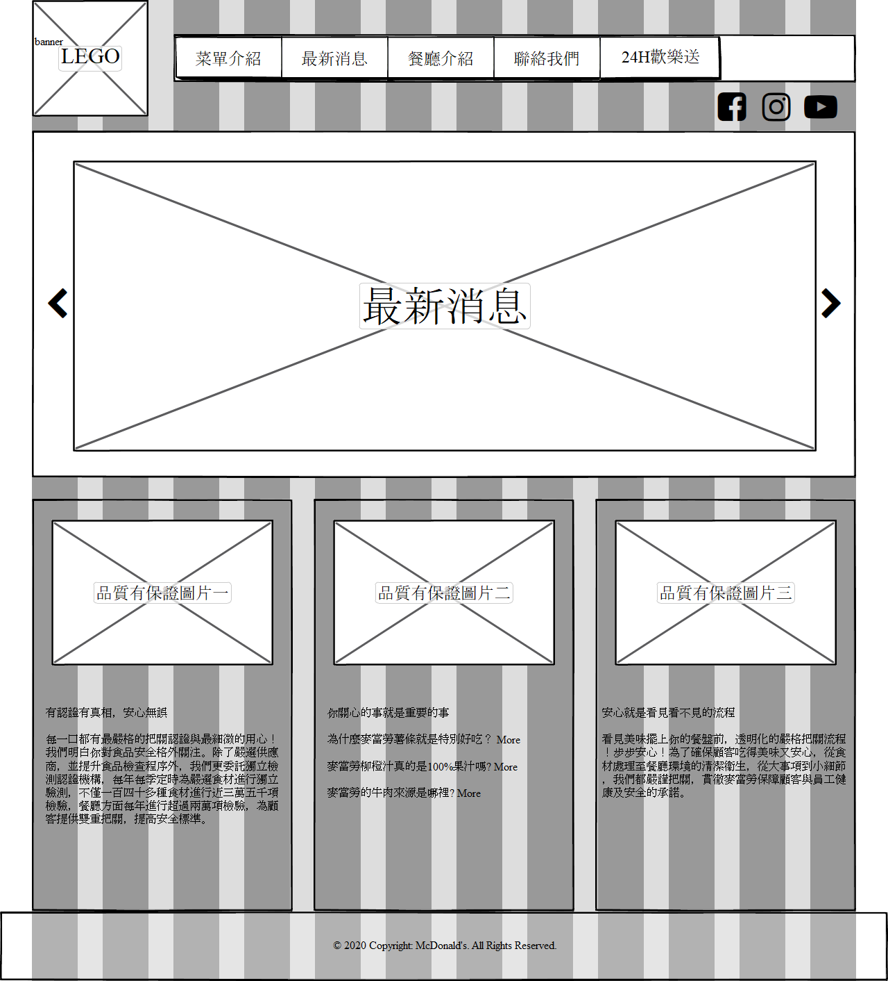
導覽列配合LEGO及其他社群網站資訊一看就清晰
最新消息跑馬燈且大版面一看最醒目
品質保證一看最安心

Slide 14
設計概念

Slide 15
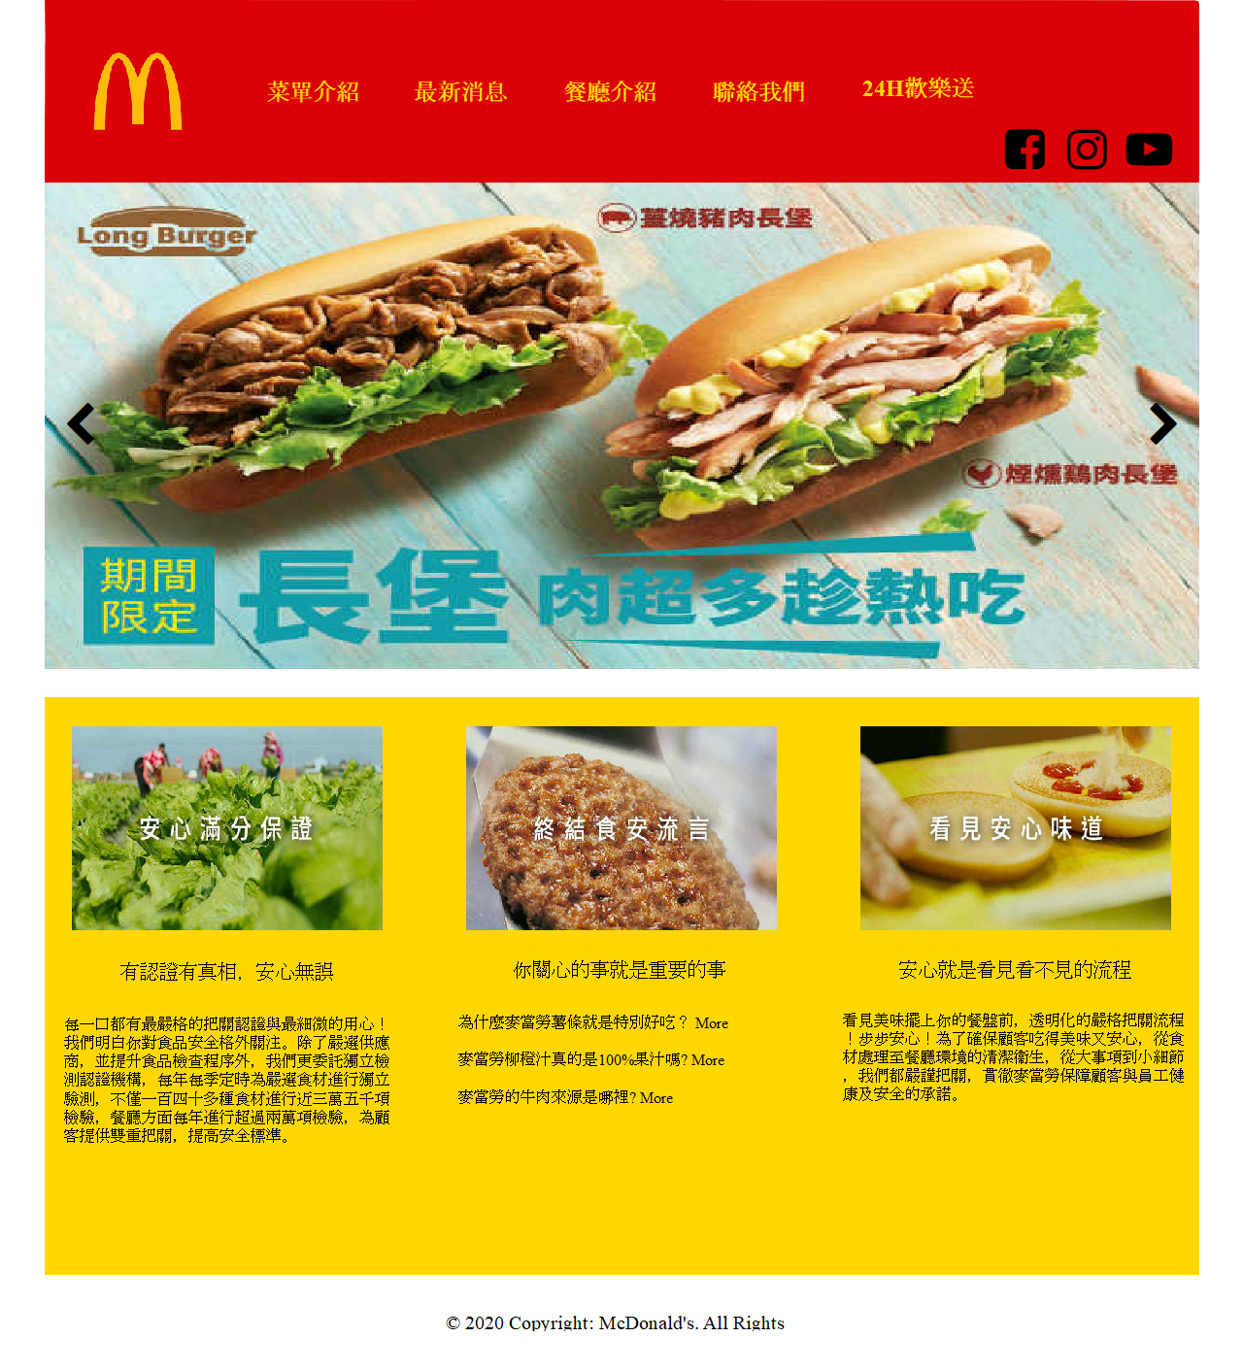





色彩
#DB0007
#FFD700
按照麥當勞LEGO顏色對網頁進行設計
在網頁背景塗上白色凸顯簡潔乾淨，給顧客一種食在安心的感受
視覺回饋
Normal
Hover
鼠標未觸碰導覽列項目時為黃色，觸碰到變為白色，能清楚知道是否選到物件
字型: 華康正圓體

Slide 16
未來規劃

Slide 17
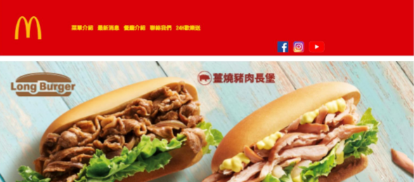
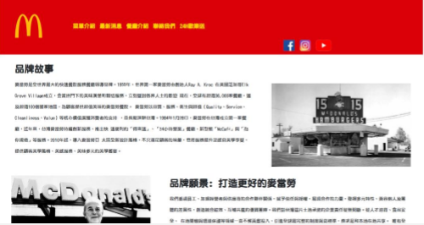
未來規劃:一致性和標準
問題:每頁設計都不同會導致網站太過複雜會導致使用者難以使用
解決方式:每頁面Header都設計相同且功能清楚明確

Slide 18
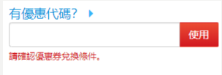
未來規劃:預防錯誤
問題:使用者在使用此系統訂餐時可能會用到禁止的事情，像是重複使用折價 卷或不允許 的操作行為
解決方式:當使用者出現不允許的操作行為，應跳出小視窗提醒警告

Slide 19
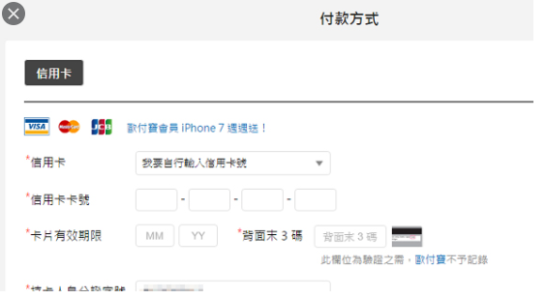
未來規劃:線上付款方式
目前只提供取貨付款方式，未來想提供如線上刷卡付款的方式

Slide 20
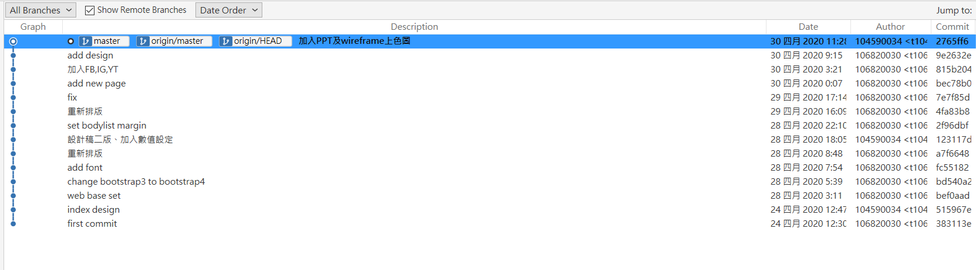
Git branch

